Slide 1
第5章 指令系统
5.1指令系统概述
5.1指令系统概述
5.2 指令的格式
5.3寻址方式
5.4 指令的分类
5.5 MIPS32指令简介
5.6常用MIPS汇编指令
5.7 MISP指令与C语言程序的关系

Slide 2
5.1指令系统概述
1.基本概念
  指令：是指示计算机硬件执行某项运算或操作的命令，是由二进制代码表示的。
  指令系统：一台计算机能够识别的所有指令的集合。
  程序：完成某种特定功能的指令的有序集合

Slide 3
5.1指令系统概述
2.指令系统发展
RISC（Reduced Instruction Set Computer）
CISC（Complex Instruction Set Computer）
80 — 20 规律
—— RISC技术
典型程序中 80% 的语句仅仅使
用处理机中 20% 的指令
执行频度高的简单指令，因复杂指令
的存在，执行速度无法提高
？
能否用 20% 的简单指令组合不常用的
80% 的指令功能

Slide 4
3.RISC 的主要特征
选用使用频度较高的一些 简单指令，
复杂指令的功能由简单指令来组合
指令 长度固定、指令格式种类少、寻址方式少
只有 LOAD / STORE 指令访存
CPU 中有多个 通用 寄存器
采用 流水技术 一个时钟周期 内完成一条指令
采用 组合逻辑 实现控制器
采用 优化 的 编译 程序

Slide 5
4.CISC 的主要特征
系统指令 复杂庞大，各种指令使用频度相差大
指令 长度不固定、指令格式种类多、寻址方式多
访存 指令 不受限制
CPU 中设有 专用寄存器
大多数指令需要 多个时钟周期 执行完毕
采用 微程序 控制器
难以 用 优化编译 生成高效的目的代码

Slide 6
★RISC和CISC 的比较
1. RISC更能 充分利用 VLSI 芯片的面积
2. RISC 更能 提高计算机运算速度
指令数、指令格式、寻址方式少，
通用 寄存器多，采用 组合逻辑 ，
便于实现 指令流水
3. RISC 便于设计，可 降低成本，提高 可靠性
4. RISC 有利于编译程序代码优化
5. RISC 不易 实现 指令系统兼容

Slide 7
第5章 指令系统
5.1指令系统概述
5.2 指令的格式
5.3寻址方式
5.4 指令的分类
5.5 MIPS32指令简介
5.6常用MIPS汇编指令
5.7 MISP指令与C语言程序的关系
5.2 指令的格式

Slide 8
5.2 指令的格式
5.2.1 指令的基本格式
5.2.2 指令的操作码格式
5.2.3 指令的地址码格式

Slide 9
5.2.1 指令的基本格式
1. 基本格式：
操作码字段 OP 地址码字段A
操作码
反映机器做什么操作 （What）
地址码
指令的数据在什么位置 （Where）

Slide 10
2.指令字长
操作码的长度
指令字长决定于
操作数地址的长度
操作数地址的个数
1. 指令字长 固定
指令字长 = 存储字长
2. 指令字长 可变
按字节的倍数变化

Slide 11
5.2.2 指令的操作码格式
1. 操作码编码
(1) 长度固定
用于指令字长较长的情况
，RISC
如 IBM 370
操作码 8 位
(2) 长度可变
操作码分散在指令字的不同字段中

Slide 12
(3) 扩展操作码技术
操作码的位数随地址数的减少而增加
OP
A₁
A₂
A₃
0000
A₁
A₂
A₃
4 位操作码
0001
A₁
A₂
A₃
最多15条三地址指令
…
…
…
…
1110
A₁
A₂
A₃
1111
0000
A₂
A₃
1111
0001
A₂
A₃
8 位操作码
最多15条二地址指令
…
…
…
…
1111
1110
A₂
A₃
1111
1111
0000
A₃
1111
1111
0001
A₃
12 位操作码
最多15条一地址指令
…
…
…
…
1111
1111
1110
A₃
1111
1111
1111
0000
1111
1111
1111
0001
16 位操作码
16条零地址指令
…
…
…
…
1111
1111
1111
1111

Slide 13
(3) 扩展操作码技术
操作码的位数随地址数的减少而增加
OP
A₁
A₂
A₃
0000
A₁
A₂
A₃
4 位操作码
0001
A₁
A₂
A₃
…
…
…
…
三地址指令操作码
每减少一种可多构成
2⁴ 种二地址指令
1110
A₁
A₂
A₃
1111
0000
A₂
A₃
1111
0001
A₂
A₃
8 位操作码
…
…
…
…
二地址指令操作码
每减少一种可多构成
2⁴ 种一地址指令
1111
1110
A₂
A₃
1111
1111
0000
A₃
1111
1111
0001
A₃
12 位操作码
…
…
…
…
1111
1111
1110
A₃
1111
1111
1111
0000
1111
1111
1111
0001
16 位操作码
…
…
…
…
1111
1111
1111
1111

Slide 14
5.2.3 指令的地址码格式
(1) 四地址
8 6 6 6 6
OP
A₁
A₂
A₃
A₄
设指令字长为 32 位
A₁ 第一操作数地址
操作码固定为 8 位
A₂ 第二操作数地址
4 次访存
A₃ 结果的地址
寻址范围 2⁶ = 64
A₄ 下一条指令地址
(A₁) OP (A₂) A₃
若 PC 代替 A₄
(2) 三地址
8 8 8 8
OP
A₁
A₂
A₃
4 次访存
寻址范围 2⁸ = 256
(A₁) OP (A₂) A₃
若 A₃ 用 A₁ 或 A₂ 代替

Slide 15
(3) 二地址
8 12 12
OP
A₁
A₂
(A₁) OP (A₂) A₁
4 次访存
或
(A₁) OP (A₂) A₂
寻址范围 2¹² = 4 K
若结果存于 ACC
3次访存
若ACC 代替 A₁（或A₂）
(4) 一地址
8 24
OP
A₁
2 次访存
(ACC) OP (A₁) ACC
寻址范围 2²⁴ = 16 M
(5) 零地址
无地址码

Slide 16
指令格式小结
当用一些硬件资源代替指令字中的地址码字段后
可扩大指令操作数的寻址范围
可缩短指令字长
可减少访存次数
当指令的地址字段为寄存器时
三地址 OP R₁, R₂, R₃
二地址 OP R₁, R₂
一地址 OP R₁
可缩短指令字长
指令执行阶段不访存

Slide 17
第5章 指令系统
5.1指令系统概述
5.2 指令的格式
5.3寻址方式
5.4 指令的分类
5.5 MIPS32指令简介
5.6常用MIPS汇编指令
5.7 MISP指令与C语言程序的关系
5.3寻址方式

Slide 18
5.3寻址方式
5.3.1 指令寻址
5.3.2 数据寻址

Slide 19
5.3.1指令寻址
顺序
( PC ) + 1 PC
跳跃
由转移指令指出
指令地址
指令
指令地址寻址方式
PC
0
LDA 1000
+1
1
ADD 1001
1
顺序寻址
2
DEC 1200
顺序寻址
2
3
JMP 7
顺序寻址
3
4
LDA 2000
5
SUB 2001
6
INC
7
STA 2500
跳跃寻址
7
8
LDA 1100
顺序寻址
8
9
...

Slide 20
5.3.2 数据寻址
OP
Mode
D
操作码
寻址模式
形式地址
形式地址D
指令字中的地址
有效地址EA
操作数的真实地址
约定
指令字长 = 存储字长 = 机器字长
形成操作数有效地址的方法
  单地址指令地址码的构成: mode , D
  实际有效地址为 EA, 实际操作数 S
  S= (EA)

Slide 21
5.3.2 数据寻址
计算机中数据所在的位置：
（1）指令中：立即数寻址
（2）CPU的寄存器中：寄存器寻址
（3）内存中：存储器寻址
（4）I/O设备中：I/O寻址

Slide 22
5.3.2 数据寻址
1. 立即寻址：数据直接出现在指令中
形式地址 A 就是操作数
立即寻址特征
OP
#
A
立即数
可正可负 补码
指令执行阶段不访存
A 的位数限制了立即数的范围

Slide 23
2.寄存器寻址
EA = R_{i}
有效地址即为寄存器编号
寻址特征
OP
R_{i}
R₀
…
…
R_{i}
操作数
…
R_{n}
…
寄存器
执行阶段不访存，只访问寄存器，执行速度快
寄存器个数有限，可缩短指令字长

Slide 24
3.存储器寻址
(1). 直接寻址
EA = A
有效地址由形式地址直接给出
寻址特征
主存
LDA
A
A
操作数
ACC
执行阶段访问一次存储器
A 的位数决定了该指令操作数的寻址范围
操作数的地址不易修改（必须修改A）

Slide 25
★隐含寻址
操作数地址隐含在操作码中
寻址特征
主存
ADD
A
ACC
A
操作数
另一个操作数
隐含在 ACC 中
ALU
暂存
如 8086
MUL 指令
被乘数隐含在 AX（16位）或 AL（8位）中
MOVS 指令
源操作数的地址隐含在 SI 中
目的操作数的地址隐含在 DI 中
指令字中少了一个地址字段，可缩短指令字长

Slide 26
3.存储器寻址
(2). 间接寻址
EA =（A）
有效地址由形式地址间接提供
寻址特征
主存
寻址特征
主存
OP
A
OP
A
A
EA
A
A₁
1
一次间址
EA
操作数
多次间址
EA
A₁
0
EA
操作数
执行指令阶段 2 次访存
可扩大寻址范围
便于编制程序
多次访存

Slide 27
间接寻址编程举例
主程序
子程序
…
…
…
80
调用子程序
…
81
… …
…
201
调用子程序
@ 间址特征
202
…
…
JMP @ A
(A) = 81
(A) = 202

Slide 28
(3). 寄存器间接寻址
EA = ( R_{i} )
有效地址在寄存器中
寻址特征
OP
R_{i}
主存
R₀
…
…
R_{i}
地址
操作数
…
R_{n}
…
寄存器
有效地址在寄存器中， 操作数在存储器中，执行阶段访存
便于编制循环程序

Slide 29
(4). 基址寻址
①采用专用寄存器作基址寄存器
EA = ( BR ) + A
BR 为基址寄存器
寻址特征
OP
A
主存
BR
ALU
操作数
可扩大寻址范围
有利于多道程序
BR 内容由操作系统或管理程序确定
在程序的执行过程中 BR 内容不变，形式地址 A 可变

Slide 30
②采用通用寄存器作基址寄存器
寻址特征
OP
R₀
A
R₀ 作基址寄存器
主存
R₀
R₁
ALU
…
通用寄存器
操作数
R_{n-1}
由用户指定哪个通用寄存器作为基址寄存器
基址寄存器的内容由操作系统确定
在程序的执行过程中 R₀ 内容不变，形式地址 A 可变

Slide 31
(5). 变址寻址
EA = ( IX ) +A
IX 为变址寄存器（专用）
通用寄存器也可以作为变址寄存器
寻址特征
OP
A
主存
IX
ALU
操作数
可扩大寻址范围
IX 的内容由用户给定
在程序的执行过程中 IX 内容可变，形式地址 A 不变
便于处理数组问题

Slide 32
例
设数据块首地址为 D，求 N 个数的平均值
直接寻址
变址寻址
LDA D
LDA # 0
ADD D + 1
LDX # 0
X 为变址寄存器
ADD D + 2
M
ADD X, D
D 为形式地址
INX
(X) +1 X
…
CPX # N
(X) 和 #N 比较
ADD D + ( N -1 )
BNE M
结果不为零则转
DIV # N
DIV # N
STA ANS
STA ANS
共 N + 2 条指令
共 8 条指令

Slide 33
（6）. 相对寻址
EA = ( PC ) + A
A 是相对于当前指令的位移量（可正可负，补码）
寻址特征
OP
A
主存
PC
1000
1000
OP
A
ALU
…
相对距离 A
操作数
A 的位数决定操作数的寻址范围
程序浮动
广泛用于转移指令

Slide 34
相对寻址举例
LDA # 0
LDX # 0
M
ADD X, D
M+1
INX
M+2
CPX # N
*
相对寻址特征
M+3
BNE M
*
– 3
DIV # N
STA ANS
M 随程序所在存储空间的位置不同而不同
*
– 3
而指令 BNE 与 指令 ADD X, D 相对位移量不变
*
指令 BNE
– 3
操作数的有效地址为
EA = ( M+3 ) – 3 = M

Slide 35
按字节寻址的相对寻址举例
8
8
2000 H
OP
JMP * + 8
2000 H
OP
位移量
06 H
二字节指令
2008 H
2008 H
设 当前指令地址 PC = 2000H
转移后的目的地址为 2008H
因为 取出 JMP * + 8 后 PC = 2002H
故 JMP * + 8 指令 的第二字节为 2008H - 2002H = 06H

Slide 36
(7). 堆栈寻址
①堆栈的特点
硬堆栈
多个寄存器
堆栈
软堆栈
指定的存储空间
先进后出（一个入出口）
栈顶地址 由 SP 指出
进栈 （SP）– 1 SP
出栈 （SP）+ 1 SP
SP
1FFF H
– 1
SP
2000 H
+1
2000 H
1FFF H
进栈
出栈
1FFFH
栈顶
1FFFH
栈顶
2000 H
栈顶
2000 H
栈顶
…
…
栈底
栈底

Slide 37
②堆栈寻址举例
主存
主存
ACC
15
ACC
15
栈顶
栈顶
1FFH
15
SP
200H
200H
SP
1FFH
X
200H
X
PUSH A 前
PUSH A 后
栈底
栈底
主存
主存
ACC
Y
栈顶
ACC
15
1FFH
15
15
SP
1FFH
SP
200H
栈顶
200H
X
200H
X
POP A 前
POP A 后
栈底
栈底

Slide 38
③SP 的修改与主存编址方法有关
① 按 字 编址
进栈
（SP）– 1 SP
出栈
（SP）+ 1 SP
② 按 字节 编址
存储字长 16 位
进栈
（SP）– 2 SP
出栈
（SP）+ 2 SP
存储字长 32 位
进栈
（SP）– 4 SP
出栈
（SP）+ 4 SP

Slide 39
不同寻址方式对比
不同寻址方式的区别？
5bits
3bits
8bits
操作码
寻址模式
形式地址D
实地址E
寻址范围
立即寻址
MOV
000
38H
S=D
0~255 -128~127
寄存器寻址
MOV
001
00
E=R
0~255# Reg
直接寻址
MOV
010
200
E=D
0~255 RAM Cell
间接寻址
MOV
011
200
E=(D)
0~2¹⁶-1 RAM Cell
寄存器间接
MOV
100
01
E=(R)
0~2¹⁶-1 RAM Cell
相对寻址
JMP
101
20
E=(PC)+D
PC-128~PC+127
变址寻址
MOV
110
20
100
E=(R)+D
0~2¹⁶-1 RAM Cell

Slide 40
寻址方式举例
例1.设某机的指令字长16位，格式、有关寄存器和主存内容如下，X为寻址方式，D为形式地址，请在下表中填入有效地址E及操作数的值。？
OP
X
D=100
PC=1000
R_{基}=2000
100
200
寻址方式
X
有效地址E
操作数
200
500
立即
0
S=D
100
直接
1
E=D=100
200
500
800
间接
2
E=(D)=200
500
相对
3
E=(PC)+D=1100
100
1100
100
变址
4
E=(R)+D=2100
200
1102
350
变址间址
5
E=((R)+D)=200
500
2100
200

Slide 41
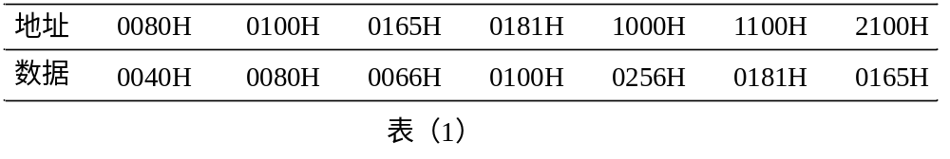
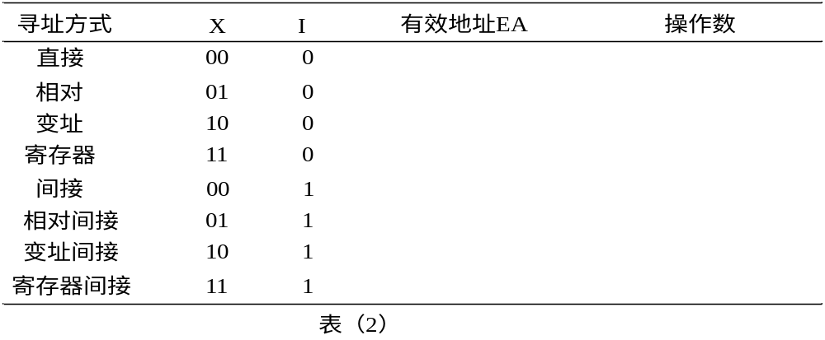
例2 一种一地址指令格式如下所示。设R为通用寄存器，X为变址寄存器，（X）=（R）=1000H，PC为程序计数器，（PC）=2000H，D=100H，存储器有关数据如表（1）所示，请将表（2）填写完整。
操作码OP
寻址模式X
间址I
形式地址D

Slide 42
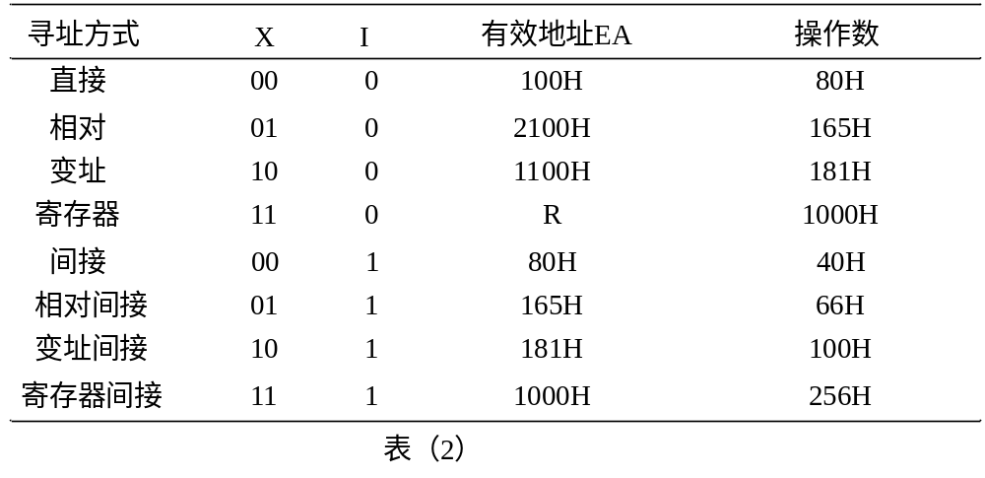
解：

Slide 43
例3. 字长16位，主存64K，指令单字长单地址，80条指令。寻址方式有直接、间接、相对、变址。请设计指令格式。
80条指令 ⇒ OP字段需7位 ( 2⁷=128 )
4种寻址方式 ⇒ 寻址方式位需2位
单字长单地址 ⇒ 地址码长度=16-7-2 =7位
OP(7)
Mode(2)
A(7)

Slide 44
例4. 某机字长32位，采用三地址指令，支持8种寻址操作，完成60种操作，各寻址方式均可在2K主存范围内取得操作数，并可在1K范围内保存运算结果。问应采用什么样的指令格式？指令字长最少应为多少位？执行一条直接寻址模式指令最多要访问多少次主存？
6bits
3bits
11bits
3bits
11bits
3bits
10bits
OP
Mode
A1
Mode
A2
Mode
A3
源操作数1
源操作数2
目的操作数
47位指令字需占用2个存储字，取指需访存2次
取源操作数访存2次，写结果1次，共5次

Slide 45
第5章 指令系统
5.1指令系统概述
5.2 指令的格式
5.3寻址方式
5.4 指令的分类
5.5 MIPS32指令简介
5.6常用MIPS汇编指令
5.7 MISP指令与C语言程序的关系
5.4 指令的分类

Slide 46
5.4 指令的分类
按计算机系统的层次结构分类
  微指令、机器指令、宏指令
按操作数物理位置分类
  存储器－存储器（SS）型、寄存器－寄存器（RR）型、寄存器－存储器（RS）型
按指令长度分类
  定长指令，变长指令
按操作数个数分类
  四地址、三地址、二地址、单地址、零地址
按指令功能分类

Slide 47
举例：X86指令分类
数据传送类
  取数 MOV AX，TEMP
  存数 MOV TEMP，AX
  传送 MOV AX，CX
算术运算类
  定点＋，－，×，÷ 等
  浮点＋，－，×，÷ 求反，求补等
逻辑运算类
NOT，AND，OR，XOR，TEST

Slide 48
举例：X86指令分类
程序控制类
  无条件转移 JMP 条件转移 C，Z，N，P，V
  转子程序 JSR 子程序返回RET 中断返回IRET
输入/输出类
  IN AX，n OUT n, AX
其他类
  标志操作：CLC（clear carry flag)
  CLI (clear interrupt enable flag)
  HLT，WAIT

Slide 49
举例：MIPS指令分类
运算指令
  算术：add,addi,addu,addiu, sub,subu, mult,multu,div,divu, slt,slti,sltiu
  逻辑：and,andi,or, ori,xor,xori,nor
  移位指令：sll,sllv,srl, srlv,sra,srav
分支指令
  beq，bne，blez(<=0), bgez(>=0), bltz(<0)，bgtz(>0)，jal，j，jr
访存指令
  lw,lh,lb,sw,sh,sb
系统指令
  syscall，break，sync, cache

Slide 50
第5章 指令系统
5.1指令系统概述
5.2 指令的格式
5.3寻址方式
5.4 指令的分类
5.5 MIPS32指令简介
5.6常用MIPS汇编指令
5.7 MISP指令与C语言程序的关系
5.5 MIPS32指令简介

Slide 51
5.5 MIPS32指令简介
5.5.1 MIPS中的寄存器组
5.5.2 MIPS的指令格式
5.5.3 MIPS的寻址方式
5.5.1 MIPS中的寄存器组

Slide 52
5.5.1 MIPS中的寄存器组
寄存器# | 助记符 | 释义
0 | $zero | 固定值为0 硬件置位
1 | $at | 汇编器保留，临时变量
2~3 | $v0~$v1 | 函数调用返回值
4~7 | $a0~$a3 | 4个函数调用参数
8~15 | $t0~$t7 | 暂存寄存器，被调用者按需保存
16~23 | $s0~$s7 | save寄存器，调用者按需保存
24~25 | $t8~$t9 | 暂存寄存器，同上
26~27 | $k0~$k1 | 操作系统保留，中断异常处理
28 | $gp | 全局指针 (Global Pointer)
29 | $sp | 堆栈指针 (Stack Pointer)
30 | $fp | 帧指针 (Frame Pointer)
31 | $ra | 函数返回地址 (Return Address)

Slide 53
5.5.1 MIPS中的寄存器组
32个32位通用寄存器$0~$31
32个32位单精度浮点寄存器f0-f31
2个32位乘、商寄存器 H_{i} 和L₀
程序寄存器PC是单独的寄存器
无程序状态寄存器
RISC-V也有类似的32个寄存器设置

Slide 54
各寄存器分配的用途
0 zero constant 0
1 at reserved for assembler
2 v0 expression evaluation &
3 v1 function results
4 a0 arguments
5 a1
6 a2
7 a3
8 t0 temporary: caller saves
. . . (callee can clobber)
15 t7
16 s0 callee saves
. . . (caller can clobber)
23 s7
24 t8 temporary (cont’d)
25 t9
26 k0 reserved for OS kernel
27 k1
28 gp pointer to global area
29 sp stack pointer
30 fp frame pointer
31 ra return address (HW)

Slide 55
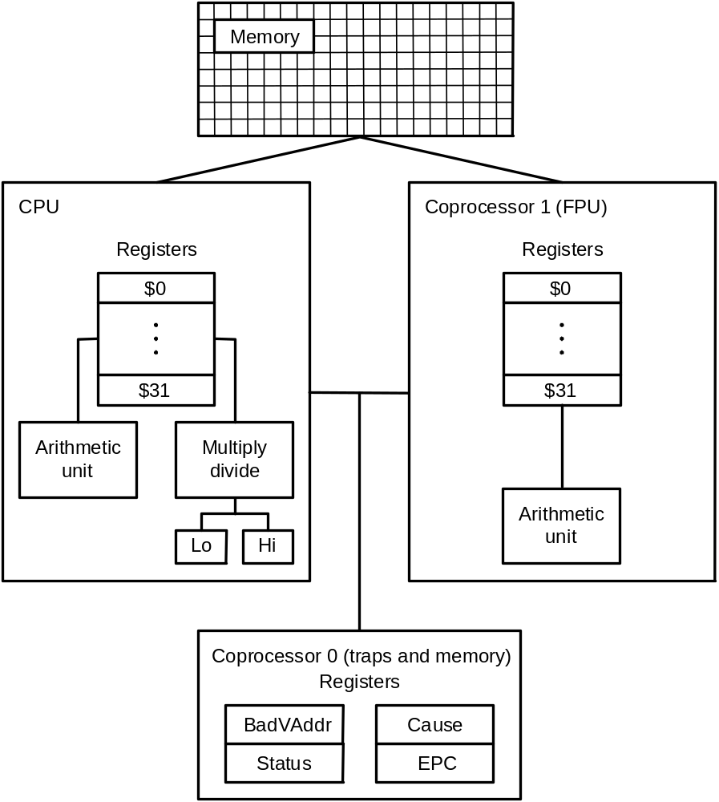
MIPS寄存器举例：R2000寄存器组织

Slide 56
5.5 MIPS32指令简介
5.5.1 MIPS中的寄存器组
5.5.2 MIPS的指令格式
5.5.3 MIPS的寻址方式
5.5.2 MIPS的指令格式

Slide 57
5.5.2 MIPS的指令格式
R 型指令
源寄存器1
目的寄存器
扩展操作码
6bits
5bits
5bits
5bits
5bits
6bits
32bits
OP=0
R_{s}
R_{t}
R_{d}
shamt
funct
移位偏移量
操作码
源寄存器2
无寻址方式字段，隐藏在操作码字段OP中

Slide 58
5.5.2 MIPS的指令格式
三种指令格式
6bits
5bits
5bits
5bits
5bits
6bits
R 型指令
000000
R_{s}
R_{t}
R_{d}
shamt
funct
6bits
5bits
5bits
16bits
I 型指令
OP
R_{s}
R_{t}
立即数
6bits
26bits
J 型指令
OP
立即数

Slide 59
5.5.2 MIPS的指令格式
MIPS指令格式 (R型指令)
 |  | 6bits | 5bits | 5bits | 5bits | 5bits | 6bits
指令 | 格式 | OP | rs | rt | rd | shamt | funct
add | R | 0 | Reg | Reg | Reg | 0 | 32₁₀
sub | R | 0 | Reg | Reg | Reg | 0 | 34₁₀
and | R | 0 | Reg | Reg | Reg | 0 | 36₁₀
or | R | 0 | Reg | Reg | Reg | 0 | 37₁₀
nor | R | 0 | Reg | Reg | Reg | 0 | 39₁₀
sll | R | 0 | 0 | Reg | Reg | X | 0₁₀
srl | R | 0 | 0 | Reg | Reg | X | 2₁₀
jr | R | 0 | Reg |  |  | 0 | 8₁₀
add | R | 0 | 18 | 19 | 17 | 0 | 32
add $s1,$s2,$s3 # 机器码 0x2538820

Slide 60
5.5.2 MIPS的指令格式
MIPS指令格式 (I、J型指令)
 |  | 6bits | 5bits | 5bits | 5bits | 5bits | 6bits
指令 | 格式 | OP | rs | rt | rd | shamt | funct
add | R | 0 | Reg | Reg | Reg | 0 | 32₁₀
addi | I | 8 | Reg | Reg | 16bits 立即数
lw | I | 35 | Reg | Reg | 16bits 立即数
sw | I | 43 | Reg | Reg | 16bits 立即数
andi | I | 12 | Reg | Reg | 16bits 立即数
ori | I | 13 | Reg | Reg | 16bits 立即数
beq | I | 4 | Reg | Reg | 16bits 立即数（相对寻址）
bne | I | 5 | Reg | Reg | 16bits 立即数（相对寻址）
j | J | 2 | 26bits 立即数(伪直接寻址)
jal | J | 3 | 26bits 立即数(伪直接寻址)

Slide 61
5.5 MIPS32指令简介
5.5.1 MIPS中的寄存器组
5.5.2 MIPS的指令格式
5.5.3 MIPS的寻址方式
5.5.3 MIPS的寻址方式

Slide 62
5.5.3 MIPS的寻址方式
寄存器寻址
变址寻址
立即数寻址
PC相对寻址 beq reg1,reg2,offset
  PC + 4 + 16位偏移地址左移两位
  字地址变字节地址
伪直接寻址 J label
PC 高4位
26位立即数
00

Slide 63
第5章 指令系统
5.1指令系统概述
5.2 指令的格式
5.3寻址方式
5.4 指令的分类
5.5 MIPS32指令简介
5.6常用MIPS汇编指令
5.7 MISP指令与C语言程序的关系
5.6常用MIPS汇编指令

Slide 64
5.6常用MIPS汇编指令
5.6.1数据传送类指令
5.6.2算术运算和逻辑运算指令
5.6.3移位类指令
5.6.4程序控制类指令
5.6.1数据传送类指令

Slide 65
5.6.1数据传送类指令
1. 寄存器到存储器（存数指令）
  将存放在寄存器中的数据写入到数据存储器
  寄存器32位 存储器：8位 16位 32位
功能说明 | Opcode | 汇编指令 | 操作描述
存字节 | 28H | SB rt,offset(st) | Mem[G[rs]+offset][7:0]←R[rt][7:0]
存半字 | 29H | SH rt,offset(st) | Mem[G[rs]+offset] [15:0]←R[rt][15:0]
存字 | 2BH | SW rt,offset(st) | Mem[G[rs]+offset]←R[rt]
半字地址必须是偶数地址（A₀=0），
字地址必须是四的整数倍（A₁A₀=0）

Slide 66
5.6.1数据传送类指令
2. 存储器到寄存器（取数指令）
  指将存储器中的数据取出放入寄存器中
  寄存器32位 存储器：8位 16位 32位
汇编指令 | 操作描述
LB rt,offset(rs) | R[rt] ←{24位符号扩展,Mem[G[rs]+offset][7:0]}
LBU rt,offset(rs) | R[rt] ←{24’h0,Mem[G[rs]+offset][7:0]}
LH rt,offset(rs) | R[rt] ←{16位符号扩展,Mem[G[rs]+offset][15:0]}
LHU rt,offset(rs) | R[rt] ←{24’h0,Mem[G[rs]+offset][15:0]}
LW rt,offset(rs) | R[rt]←Mem[G[rs]+offset]

Slide 67
请分析：
Memory
若$s0 = 1000
lw $t0, 12($s0)
lb $t0, 12($s0)
lh $t0, 12($s0)
lbu $t0, 12($s0)
lhu $t0, 12($s0)
‧
‧
‧
1000
1004
1008
1012
0x1234ABCD
1016
‧
‧
‧
$t0 = ?

Slide 68
5.6.1数据传送类指令
3. 寄存器到寄存器 （没有提供）
  利用$0
  ADDU $t1, $s1, $zero
  OR $t1, $s1, $zero

Slide 69
5.6.1数据传送类指令
4. 寄存器初始化
汇编指令 | 操作描述
LUI rt，imm | R[rt] ←{imm,16’h0}
常用寄存器初始化指令：
  ADDI指令
  ORI执行实现寄存器的初始化

Slide 70
MIPS指令举例
【例1】用MISP指令实现将寄存器$s0初始为12345678H。
LUI $s0，0x1234
ORI $s0，0x5678

Slide 71
MIPS指令举例【例2】：
若有$s1:g, $s2:h, $s3：&A （A的地址）
C语句：g = h + A[8];
请手工编译该指令为MIPS指令序列。
lw $t0,32($s3)
add $s1,$s2,$t0

Slide 72
MIPS指令举例【例3】：
若有$s1:x, $s2:y
C语句：x= y;
请手工编译该指令为MIPS指令序列。
lw $t0,0($s2)
add $s1,$s2,$Zero

Slide 73
5.6常用MIPS汇编指令
5.6.1数据传送类指令
5.6.2算术运算和逻辑运算指令
5.6.3移位类指令
5.6.4程序控制类指令
5.6.2算术运算和逻辑运算指令

Slide 74
5.6.2算术运算和逻辑运算指令
1.算术运算指令：
  运算：加、减、乘、除、比较置位
  数据类型：有符号数、无符号数
功能说明 | 汇编指令 | 操作描述 （Verilog HDL描述）
加 | ADD rd,rs,rt | R[rd]=R[rs]+R[rt]
无符号加 | ADDU rd,rs,rt | R[rd]=R[rs]+R[rt] （不考虑溢出）
加立即数 | ADDI rt,rs,imm | R[rt]=R[rs]+SignExt（imm）
加无符号立即数 | ADDIU rt,rs,imm | R[rt]=R[rs]+ SignExt（imm)（不考虑溢出）
减 | SUB rd,rs,rt | R[rd]=R[rs]-R[rt]
无符号减 | SUBU rd,rs,rt | R[rd]=R[rs]-R[rt] （不考虑溢出）

Slide 75
5.6.2算术运算和逻辑运算指令
1.算术运算指令：
功能说明 | 汇编指令 | 操作描述 （Verilog HDL描述）
乘 | MULT rs,rt | { HI ,LO } ¬R[ rs] ×R[ rt]
无符号数乘 | MULTU rs,rt | { HI ,LO } ¬R[ rs] ×R[ rt]
除 | DIV rs,rt | LO =R[ rs] ÷R[ rt]（商） HI =R[ rs] modR[ rt]（余数）
无符号数除 | DIVU rs,rt | LO =R[ rs] ÷R[ rt]（商） HI =R[ rs] modR[ rt]（余数）
小于置1 | SLT rd,rs,rt | R[rd]=R[rs]<R[rt]? 1:0
无符号数小于置1 | SLTU rd,rs,rt | R[rd]=R[rs]<R[rt]? 1:0
小于立即数置1 | SLTI rt,rs,imm | R[rd]=R[rs]< SignExt（imm）? 1:0
无符号数小于立即数置1 | SLTIU rt,rs,imm | R[rd]=R[rs]< SignExt（imm）? 1:0
32位寄存器HI和LO用于保存乘除运算的结果，有专用的访问指令

Slide 76
比较指令 slt slti
MIPS比较指令 (Set on Less Than)
  slt reg₁,reg₂,reg₃
reg1 = (reg₂ < reg₃)? 1:0; （C语言）
If (g<h) goto Less;
  slt $t0,$s0,$s1 # $t0 = 1 if g<h
  bne $t0,$0, Less # if $t0!=0 goto Less:
利用通用寄存器存储比较结果！

Slide 77
5.6.2算术运算和逻辑运算指令
2.逻辑运算类指令
运算：与、或、异或
  数据类型：无符号数
  按位运算
没有非运算,如何实现非运算？
功能说明 | 汇编指令 | 操作描述 （Verilog HDL描述）
寄存器按位与 | AND rd,rs,rt | R[rd]=R[rs]&R[rt]
立即数按位与 | ANDI rt,rs,imm | R[rd]=R[rs]&ZeroExt（imm）
寄存器按位或 | OR rd,rs,rt | R[rd]=R[rs]|R[rt]
立即数按位或 | ORI rt,rs,imm | R[rd]=R[rs]|ZeroExt（imm）
按位异或 | XOR rd,rs,rt | R[rd]=R[rs]^R[rt]
立即数按位异或 | XORI rt,rs,imm | R[rd]=R[rs]^ZeroExt（imm）
按位或非 | NOR rd,rs,rt | R[rd]=~ (R[rs]|R[rt])

Slide 78
逻辑运算：
  or $t0, $t1, $t2
$t2
0000 0000 0000 0000 0000 1101 1100 0000
$t1
0000 0000 0000 0000 0011 1100 0000 0000
$t0
0000 0000 0000 0000 0011 1101 1100 0000

Slide 79
5.6常用MIPS汇编指令
5.6.1数据传送类指令
5.6.2算术运算和逻辑运算指令
5.6.3移位类指令
5.6.4程序控制类指令
5.6.3移位类指令

Slide 80
5.6.3移位类指令
移位：逻辑移位、算术移位
功能说明 | 汇编指令 | 操作描述 （Verilog HDL描述）
逻辑左移 | SLL rd,rt,shamt | R[rd]=R[rt]<<shamt
逻辑右移 | SRL rd,rt,shamt | R[rd]=R[rt]>>shamt
算术右移 | SRA rd,rt,shamt | R[rd]=R[rt]>>shamt
逻辑可变左移 | SLLV rd,rt,rs | R[rd]=R[rt]<<R[rs][4:0]
逻辑可变右移 | SRLV rd,rt,rs | R[rd]=R[rt]>>R[rs][4:0]
算术可变右移 | SRAV rd,rt,rs | R[rd]=R[rt]>>R[rs][4:0]

Slide 81
逻辑左移和右移：
逻辑右移8位：
0001 0010 0011 0100 0101 0110 0111 1000
0000 0000 0001 0010 0011 0100 0101 0110
逻辑左移8位：
0001 0010 0011 0100 0101 0110 0111 1000
0011 0100 0101 0110 0111 1000 0000 0000

Slide 82
算术右移
算术右移8位（正数）
0001 0010 0011 0100 0101 0110 0111 1000
0000 0000 0001 0010 0011 0100 0101 0110
算术右移8位（负数）
1001 0010 0011 0100 0101 0110 0111 1000
1111 1111 1001 0010 0011 0100 0101 0110

Slide 83
5.6常用MIPS汇编指令
5.6.1数据传送类指令
5.6.2算术运算和逻辑运算指令
5.6.3移位类指令
5.6.4程序控制类指令
5.6.4程序控制类指令

Slide 84
5.6.4程序控制类指令
1. 短转移
  程序指针PC的转移范围是2¹⁶字（即2¹⁸B）
  I型指令
功能说明 | 汇编指令 | 操作描述 （Verilog HDL描述）
等于转移 | BEQ rs,rt,offset | if (R[rs]==R[rt]) PC=PC+4+offset
不等转移 | BNE rs,rt,offset | if (R[rs]！=R[rt]) PC=PC+4+ offset
小于等于0转移 | BLEZ rs,offset | if (R[rs]<=0) PC=PC+4+ offset
大于0转移 | BGTZ rs,offset | if (R[rs]>0) PC=PC+4+ offset
小于0转移 | BLTZ rs,offset | if (R[rs]<0) PC=PC+4+ offset
大于等于0转移 | BGEZ rs,offset | if (R[rs]>=0) PC=PC+4+ offset

Slide 85
5.6.4程序控制类指令
2.长转移
  程序指针PC的转移范围是2²⁶字（即2²⁸B）
  I型指令
功能说明 | 汇编指令 | 操作描述 （Verilog HDL描述）
跳转 | J Target | PC= Target
跳转并链接 | JAL Target | R[31]=PC+4;PC= Target
跳转并链接寄存器 | RALR rd，rs | R[rd]=PC+4;PC=R[rs]
跳转寄存器 | JR rs | PC=R[rs]

Slide 86
第5章 指令系统
5.1指令系统概述
5.2 指令的格式
5.3寻址方式
5.4 指令的分类
5.5 MIPS32指令简介
5.6常用MIPS汇编指令
5.7 MISP指令与C语言程序的关系
5.7 MISP指令与C语言程序的关系

Slide 87
5.7 MISP指令与C语言程序的关系
5.7.1.实现C语言简单变量的运算
5.7.2. 实现C语言中的数组访问
5.7.3 实现C语言中的分支程序
5.7.4 实现C语言中的循环程序
5.7.5 实现子程序调用
5.7.1.实现C语言简单变量的运算

Slide 88
汇编语言的变量---寄存器
汇编语言不能使用变量（C、JAVA可以）
  int a; float b;
  寄存器变量没有数据类型
汇编语言的操作对象是寄存器
  好处：寄存器是最快的数据单元
  缺陷：寄存器数量有限，需仔细高效的使用各寄存器
MIPS包括32个通用寄存器，字长---32bits= 1 Word
    $0, $1, $2, … $30, $31

Slide 89
5.7.1.实现C语言简单变量的运算
如何编译下面的C语言表达式?
a = b + c + d - e;
编译成多行汇编指令
  add $t0, $s1, $s2 # temp = b + c
  add $t0, $t0, $s3 # temp = temp + d
  sub $s0, $t0, $s4 # a = temp - e
一个简单的C语言表达式变成多行汇编语句

Slide 90
5.7 MISP指令与C语言程序的关系
5.7.1.实现C语言简单变量的运算
5.7.2. 实现C语言中的数组访问
5.7.3 实现C语言中的分支程序
5.7.4 实现C语言中的循环程序
5.7.5 实现子程序调用
5.7.2. 实现C语言中的数组访问

Slide 91
5.7.2. 实现C语言中的数组访问
如何编译下面的C语言表达式?
A[10] = h + A[3];
编译汇编指令
  LW $t0,12($s3) # $t0= A[3]
  ADD $t0,$s2,$t0 # $t0= h + A[3]
  SW $t0,40($s3) # A[10] = h + A[3]

Slide 92
5.7 MISP指令与C语言程序的关系
5.7.1.实现C语言简单变量的运算
5.7.2. 实现C语言中的数组访问
5.7.3 实现C语言中的分支程序
5.7.4 实现C语言中的循环程序
5.7.5 实现子程序调用
5.7.3 实现C语言中的分支程序

Slide 93
5.7.3 实现C语言中的分支程序
实现if语句：
slt reg₁,reg₂,reg₃
reg1 = (reg₂ < reg₃)? 1:0; （C语言）
If (g<h) goto Less;
slt $t0,$s0,$s1 # $t0 = 1 if g<h
bne $t0,$0, Less # if $t0!=0 goto Less:…
利用通用寄存器存储比较结果！

Slide 94
5.7.3 实现C语言中的分支程序
手工编译如下C语句：
if (i == j) f=g+h;
else f=g-h;
假设:
f, g.., j : $s0,$s1, $s2,$s3, $s4
编译后的MIPS 代码：
bne $s3,$s4,Else # branch i!=j
add $s0,$s1,$s2 # f=g+h(true)
j Exit # go to Exit
Else: sub $s0,$s1,$s2 # f=g-h (false)
Exit:
(true)
i == j
(false)
i != j
i == j?
f=g+h
f=g-h
Exit
注：编译程序会自动生成地址标签

Slide 95
5.7 MISP指令与C语言程序的关系
5.7.1.实现C语言简单变量的运算
5.7.2. 实现C语言中的数组访问
5.7.3 实现C语言中的分支程序
5.7.4 实现C语言中的循环程序
5.7.5 实现子程序调用
5.7.4 实现C语言中的循环程序

Slide 96
5.7.4 实现C语言中的循环程序
举例：do while循环结构
C语言简单循环结构，A为int数组
  do {
  g = g + A[i];
  i = i + j;
  } while (i != h);
重写代码
  Loop: g = g + A[i];
      i = i + j;
      if (i != h) goto Loop;
编译后的变量映射:
g | h | i | j | A[0]
$s1 | $s2 | $s3 | $s4 | $s5

Slide 97
原始C代码: Loop:g = g + A[i];
i = i + j;
if (i != h) goto Loop;
最后编译的MIPS代码:
Loop: sll $t1,$s3,2 # $t1= 4*i
addu $t1,$t1,$s5 # $t1=&A[0]+4i
lw $t1,0($t1) # $t1=A[i]
addu $s1,$s1,$t1 # g=g+A[i]
addu $s3,$s3,$s4 # i=i+j
bne $s3,$s2,Loop # if i!=h goto Loop

Slide 98
5.7 MISP指令与C语言程序的关系
5.7.1.实现C语言简单变量的运算
5.7.2. 实现C语言中的数组访问
5.7.3 实现C语言中的分支程序
5.7.4 实现C语言中的循环程序
5.7.5 实现子程序调用
5.7.5 实现子程序调用

Slide 99
5.7.5 实现子程序调用
C语言函数调用
  int function(int a ,int b)
  { return (a+b); }
MIPS实现过程调用的机制
  返回地址寄存器 $ra
  参数寄存器 $a0, $a1, $a2, $a3
  返回值寄存器 $v0 $v1
  局部变量 $t0~$t9
  堆栈指针 $sp

Slide 100
过程调用实现机制
sum(a,b); /* a,b:$s0,$s1 */
}
int sum(int x, int y)
{ return x+y; }
1000 add $a0,$s0,$zero # x = a 传参
1004 add $a1,$s1,$zero # y = b 传参
1008 addi $ra,$zero,1016 # $ra=1016 保存返回地址
1012 j sum # 跳转，调用过程sum
1016
…
2000 sum: add $v0,$a0,$a1 # 过程入口
2004 jr $ra # 返回主程序
1008 jal sum
1012
J 1016

Slide 101
过程调用机制
  jal Label # jump and link
等效于如下指令
  $ra=PC+4; #save next instruction address
  j Label
过程返回指令
  jr $ra #return to main program
问题：利用$ra做返回地址，如果过程嵌套如何返回？
  $ra 会被多次覆盖
  利用堆栈保存$ra

Slide 102
多级过程调用
int sumSquare(int x, int y)
{ return mult(x,x)+ y; }
主程序调用sumSquare(x，y)时 $ra保存一次，保证该过程执行完毕后能返回主程序。
调用 mult时会覆盖$ra
  需要保存 sumSquare的返回地址
其它被复用的寄存器$a0,$a1也存在同样的问题，这是寄存器传参的弊端

Slide 103
堆栈操作
sumSquare:
  addi $sp,$sp,-8 # space on stack
  sw $ra, 4($sp) # save ret addr
  sw $a1, 0($sp) # save y
  add $a1,$a0,$zero # mult(x,x)
  jal mult # call mult
  lw $a1, 0($sp) # restore y
  add $v0,$v0,$a1 # mult()+y
  lw $ra, 4($sp) # get ret addr
  addi $sp,$sp,8 # restore stack
  jr $ra
mult: ...
注意：除了返回地址以外，函数参数等会覆盖的变量都需要入栈
“push”
“pop”

Slide 104
函数调用的机器级表示
调用子程序包含两个参与者
  调用者（caller）
    准备函数参数，跳转到被调用者子程序
  被调用者（callee）
    使用调用者提供的参数，然后运行
    运行结束保存返回值
    将控制（如跳回）还给调用者。

Slide 105
函数调用的机器级表示
高级语言函数体中一般使用局部变量
汇编子程序使用寄存器（全局变量）
对全局变量的修改可能会引起调用者逻辑不正确
调用者函数和被调用函数可能使用相同寄存器
  造成数据破坏？
  被调用函数需要保存可能被破坏的寄存器（现场）
  哪些寄存器属于现场？

Slide 106
ISA寄存器使用约定
调用者保存寄存器
    调用者负责根据需要保存现场
    被调用过程可直接使用，不用压栈。
      X86: IA32 EAX、EDX、ECX MIPS : $t0~$t9
被调用者保存寄存器
    被调用者负责根据需要保存现场 save
    返回之前恢复它们的值 restore
      X86: IA32 EBX、ESI、EDI MIPS: $s0~$s7, $fp,$ra
为减少开销，每个过程应优先使用哪些寄存器？

